Slide 1
Exoscheletul medical
Ene Andreea Georgiana

Slide 2
Curiozități
Ce este un exoschelet medical?
Un exoschelet medical este un dispozitiv care asistă persoanele paraplegice care au suferit o leziune medulară totală sau parțială, sau un accident vascular cerebral să se ridice, să meargă, să se așeze și chiar să urce trepte.
Cine poate folosi un exoschelet medical?
Exoscheleții medicali sunt destinati persoanelor paraplegice care au suferit o leziune medulară totală sau parțială sau un accident vascular cerebral.
Cum funcționează acesta?
Un astfel de dispozitiv este compus din orteze care sunt acționate de niște servomotoare poziționate la nivelul șoldurilor sau al genunchilor. Aceste servomotoare sunt comandate de un calculator central care, cu ajutorul datelor primite de la numeroși senzori, generează o secvență de pași care imită mersul natural. Pacientul, poate executa astfel, diferite mișcări de deplasare prin simpla apăsare a unor butoane specifice: pentru mers înainte, urcat sau coborât scări, etc. Dispozitivul funcționează pe baterii care asigură o mobilitate de câteva ore.

Slide 3
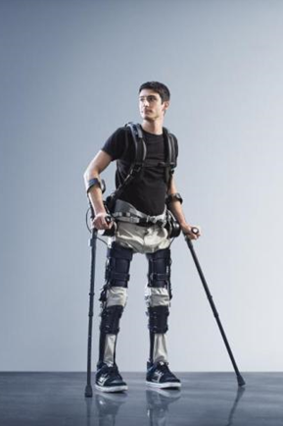
Ce beneficii oferă pacienților reabilitarea cu exoschelet medical? Reabilitarea cu acest dispozitiv revoluționar este una foarte importantă atât din punct de vedere anatomic, fiziologic cât și psihologic. Din punct de vedere anatomic, terapia prin exoscheleți medicali ajută pacientul să reînveţe tiparul mersului, acest lucru realizându-se prin preluarea funcției de mers de către dispozitiv iar prin cicluri repetate de pași acesta își recâștigă funcția de mers. Pacienți care utilizează exoscheleți medicali devin mult mai independenți, putând să se ridice si să se așeze pe scaun, să meargă singuri și chiar să urce sau să coboare scări. Pe scurt, aceștia îşi redobândesc încrederea în sine şi îşi pot relua viața şi activitățile de dinainte de accident.

Slide 4
În plan fiziologic, un exoschelet medical reduce semnificativ spasticitatea, ajută la creșterea masei musculare și la tonifierea acesteia, îmbunătățește sistemul cardiovascular, contribuie la tranzitului intestinal, reduce riscul apariției infecțiilor urinare, ajută la reducerea grăsimilor din organism și îmbunătățește semnificativ calitatea vieții pacientului. Din punct de vedere psihologic, terapia cu exoscheleți oferă pacientului libertatea de mișcare și independența de a se descurca singur, lucruri care au un impact pozitiv asupra stării generale a acestuia.

Slide 5
Exopro
Exoscheletul deja prezent pe piața din România oferă:
- materiale rezistente și flexibile pentru a permite o gamă mare de mișcări
- posibilitatea de reglare pentru diferitele dimensiuni și forme ale corpului
- sprijin pentru mers, echilibrare sau îmbunătățirea funcției motorii a anumitor membre
Exoscheletu Exopro, pe lângă cele spuse mai sus oferă:
- funcționalitate cât mai completă a membrelor afectate, permitând utilizatorilor să-și controleze mișcările cu precizie și să execute o gamă largă de activități zilnice
- confort
- mobilitate extinsă utilizatorilor, inclusiv posibilitatea de a urca și coborî scări, de a traversa terenuri variate și de a se adapta la diferite medii și condiții de utilizare
- sisteme de monitorizare și analiză a performanței, care urmăresc progresul utilizatorului în timp real și oferă date și feedback pentru optimizarea reabilitării și a rezultatelor terapeutice

Slide 6
1
2
3
AxoSuits
Lokomat
Ekso NR
Top 3 competitori:
-profit 300 mii euro
-cifra de afaceri 25 mii euro

Slide 7
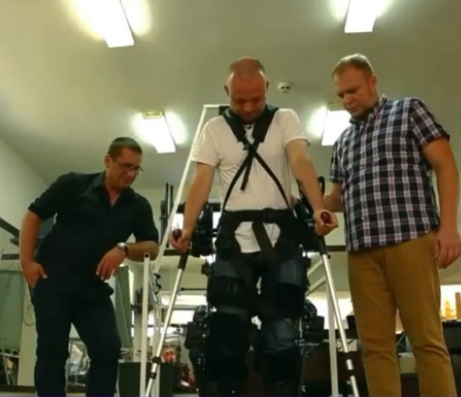
1. AxoSuits
AxoSuits este o companie specializată în producția și dezvoltarea de exoschelete, echipamente care pot fi utilizate pentru asistență medicală, industrie, sau chiar în scopuri militare.
Robotul le permite persoanelor cu deficienţe locomotorii să se deplaseze pe propriile picioare, fiind potrivit atât în programele de recuperare medicală, cât şi pentru creşterea calităţii vieţii în cazul pacienţilor irecuperabili.
Robotul este destinat şi persoanelor în vârstă care au probleme.

Slide 8
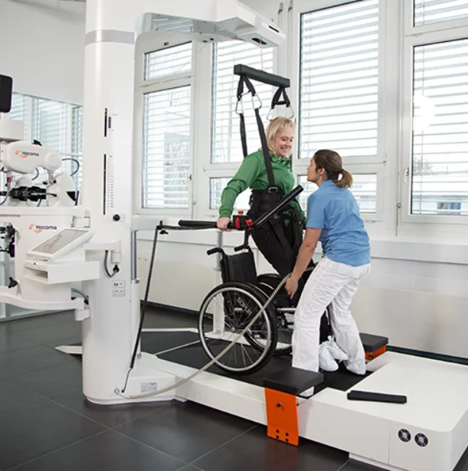
2. Lokomat
Terapia Lokomat este un antrenament eficient de recuperare a mersului, la intensitate mare cu scopul de a restabili un tipar fiziologic, corect al mersului.
Lokomat vă permite să trataţi mai mulți pacienți și le măreşte acestora şansa de a-şi recupera mersul într-un mod extrem de eficient .
Dovedit științific că îmbunătăţeşte rezultatele procesului de recuperare și utilizat cu încredere de centre de reabilitare la nivel mondial, acesta susține, stimulează și motivează pacienții

Slide 9
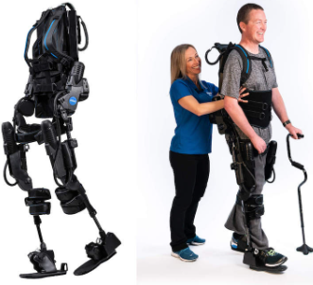
3. Ekso NR
Ekso NR este un exoschelet robotizat pentru reabilitarea mobilităţii membrelor inferioare:
-ajută persoanele cu capacitate motrică redusă/slabă la membrele inferioare sau pe cei care suferă de diferite afecţiuni urmate de paralizie să se ridice în picioare şi să umble natural
-să reînveţe tiparul pasului corect prin schimbarea centrului de greutate de pe un picior pe altul
-să exerseze balansul centrului de greutate şi să recapete postura corectă

Slide 10
Segmentele de piață pentru Exopro
Exoscheletul Exopro poate fi folosit în terapiile de recuperare și în asistența medicală pentru peroanele cu dezabilități sau care au suferit traume sau accidente.
Exoscheletul Exopro poate fi folosit în programele de reabilitare pentru a ajuta pacienții să-și câștige mobilitatea în urma unor accidente vasculare cerebrale, leziuni ale măduvei spinării sau alte traume.
Acesta poate fi utilizat pentru a sprijini persoanele în vârstă sau c u dizabilități fizice în efectuarea activităților zilnice, cum ar fi mersul sau ridicarea obiectelor grele.
De asemenea, exoscheletul poate fi folosit pentru a reduce oboseala și pentru a preveni accidentele sau leziunile. În plus, acesta poate fi utilizat pentru îmbunătățirea performanței sportivilor sau a atleților prin reducerea efortului fizic necesar și prin îmbunătățirea capacităților fizice în timpul antrenamentelor.

Slide 11

Strategia de piață pentru Exopro
Colaborarea cu spitale, centre de reabilitare și alte instituții medicale este esențială pentru a câștiga încrederea în produs și pentru a facilita introducerea acestuia pe piață. Parteneriatele pot include oferirea de teste gratuite, training pentru personalul medical și promovarea produsului în rândul pacienților.
Pentru a atrage atenția și a genera interes, vom face o campanie de promovare și marketing bine direcționată. Aceasta implică utilizarea canalelor de marketing digital, precum site-ul web, rețelele sociale și publicitatea online, dar și participarea la evenimente și expoziții medicale relevante.
Organizarea de evenimente și sesiuni în care potențialii utilizatori să poată testa și experimenta exoscheletul într-un mediu real.

Slide 12
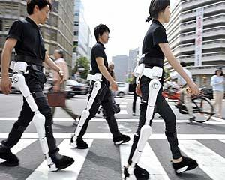
Prețul AxoSuits
Un interval general de prețuri pentru exoscheletele medicale furnizate de AxoSuits ar putea fi între 5.000 și 10.000 de euro sau mai mult, în funcție de cerințe și opțiuni.
Pentru exoscheletele de bază avem ca și exemple de mărci:
-Ekso Bionics
-Myomo
Pentru exoscheletele de nivel mediu avem ca și exemple de mărci:
-ReWalk Robotics
-Honda Motor Co
Pentru exoscheletele de lux avem ca și exemple de mărci:
-Parker Hannifin
-Cyberdyne Inc

Slide 13
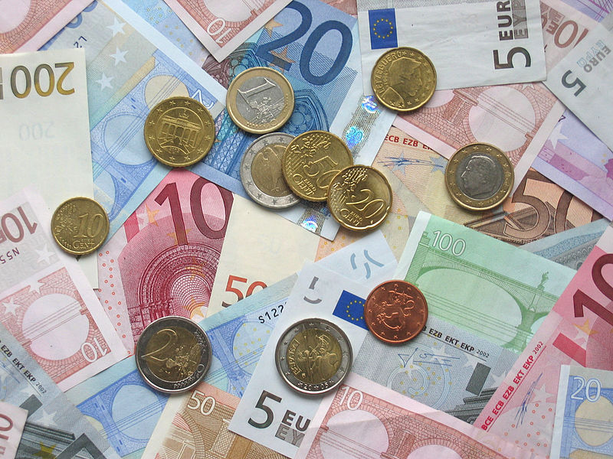
Prețul Lokomat
Un interval general de prețuri pentru exoscheletele medicale furnizate de Lokomat ar putea fi între 50.000 și 300.000 de euro sau mai mult, în funcție de cerințe și opțiuni.
În segmentul de preț mediu se indentifică produse precum Lokomat de la Hocoma ce oferă o combinație bună între performanță și preț accesibil.
În segmentul de preț ridicat se identifică produse de la companii precum Ekso Bionics cu modelul EksoGT sau ReWalk Robotics cu sistemul lor ReWalk.

Slide 14
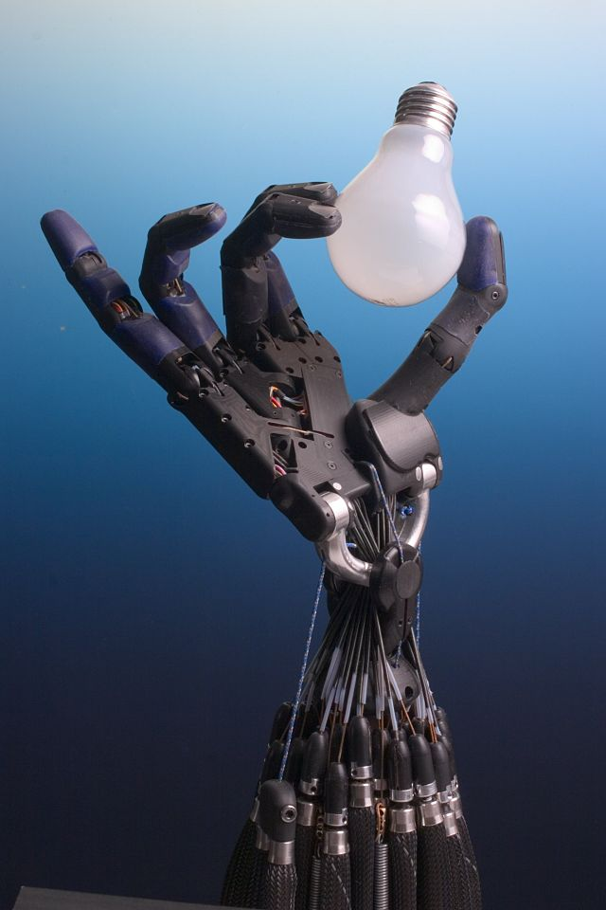
Prețul Ekso NR
Un interval general de prețuri pentru exoscheletele medicale furnizate de Ekso NR ar putea fi între 30.000 și 200.000 de euro sau mai mult, în funcție de cerințe și opțiuni.
Principalele mărci din segmentul de lux includ produsele Ekso Bionics.
Principalele mărci din segmentul de mijloc includ produse mai accesibile ale Ekso Bionics.
Principalele mărci din segmentul de buget includ versiuni mai vechi ale produselor Ekso Bionics.

Slide 15

Prețul Exopro
Vom analiza totalul costurilor implicate în dezvoltarea și producția exoscheletului medical. Mai exact costurile materialelor, costuri de muncă, de cercetare, asamblare etc.
Analizăm prețul și strategia de preț a altor exoschelete medicale.
Cercetăm veniturile clienților potențiali.
Vom decide dacă exoscheletul medical va fi poziționat ca un produs de lux sau ca o soluție accesibilă pentru o gamă largă de utilizatori.
Vom lua în considerare posibilitatea de a oferi diferite opțiuni de preț, cum ar fi pachetele de servicii și asistență tehnică, pentru a satisface diverse nevoi ale clienților și pentru a adăuga valoare produsului.
După lansarea prețului inițial, vom testa reacția pieței și se vor face ajustări în funcție de feedback-ul primit și de performanța vânzărilor.
Prețul ales pentru cel mai calitativ exoschelet nou apărut pe piață, Exopro este cuprins între 50 000 și 200 000 de euro.

Slide 16


Distribuția AxoSuits
Intermediari
Distribuitori specializați în echipamente medicale: Colaborarea cu
distribuitori cu experiență în industria medicală pentru a facilita distribuția exoscheletelor către spitale și clinici din România.
Colaborări cu instituții medicale: Încheierea de parteneriate directe cu spitale și centre de reabilitare pentru a furniza exoschelete pacienților.
Canale de marketing
Publicitate online: Utilizarea campaniilor de publicitate pe platforme precum
Google, Facebook sau Instagram pentru a ajunge la profesioniștii din domeniul medical și la pacienți.
Participarea la conferințe și evenimente medicale: Prezentarea
exoscheletelor AxoSuits la expoziții și târguri medicale pentru a atrage atenția profesioniștilor din domeniul sănătății și a potențialilor clienți.

Slide 17
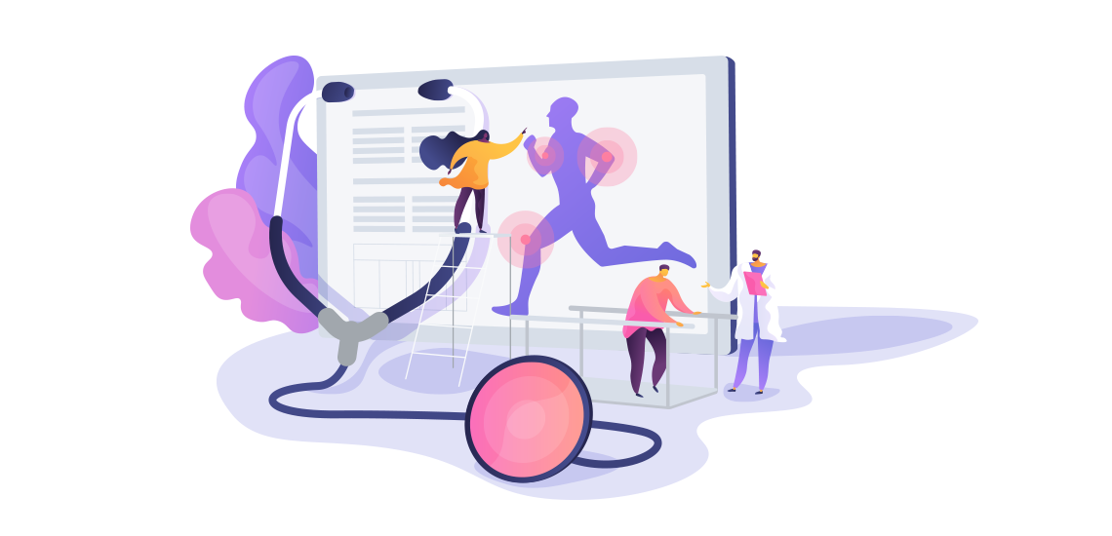

Distribuția Lokomat
Canale de marketing
Marketing de conținut: Crearea și distribuirea de conținut educativ despre beneficiile și utilizarea exoscheletelor Lokomat prin intermediul blogurilor, videoclipurilor și webinarurilor.
Campanii de e-mail marketing: Trimiterea de materiale informative și promoționale despre exoscheletele Lokomat către potențialii clienți și profesioniștii din domeniul medical.
Intermediari
Distribuitori specializați în echipamente medicale: Colaborarea cu distribuitori autorizați pentru a asigura distribuția eficientă a exoscheletelor Lokomat în România.
Parteneriate cu instituții medicale: Colaborarea directă cu spitale și centre de reabilitare pentru a oferi exoschelete pacienților care necesită terapie de reabilitare.

Slide 18


Distribuția Ekso NR
Canale de marketing
Marketing prin evenimente: Organizarea de evenimente live, seminarii și prezentări în colaborare cu profesioniștii din domeniul medical pentru a prezenta exoscheletele Ekso NR și beneficiile lor.
Publicitate pe site-uri medicale și de specialitate: Plasarea de anunțuri și conținut sponsorizat pe site-uri web frecventate de profesioniștii din domeniul medical și de pacienți.
Intermediari
Parteneriate cu centre de reabilitare: Colaborarea cu centre de reabilitare și clinici medicale pentru a oferi exoschelete Ekso NR pacienților care se află în proces de recuperare.
Colaborări cu furnizori de asistență medicală: Încheierea de parteneriate cu companii de asistență medicală pentru a facilita accesul pacienților la exoscheletele Ekso NR prin intermediul asigurărilor de sănătate.

Slide 19

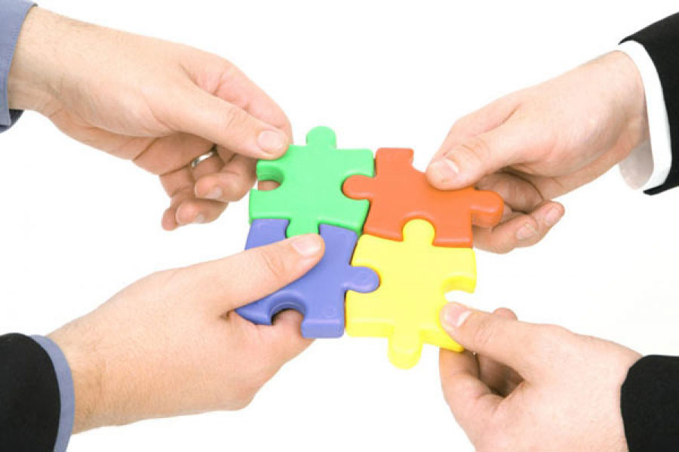
Distribuția Exopro
Canale de marketing
Publicitate online pe platforme precum Google Ads, Facebook și Instagram pentru a ajunge la profesioniștii din domeniul medical și la pacienți.
Participarea la evenimente medicale, expoziții și târguri pentru a prezenta exoscheletul și pentru a face demonstrații live.
Marketing de conținut pentru a educa publicul despre beneficiile și utilizările exoscheletului, prin intermediul blogurilor, videoclipurilor și webinarurilor.
Intermediari
Colaborarea cu distribuitori specializați în echipamente medicale pentru a facilita distribuția în spitale și centre de reabilitare.
Vânzarea directă către instituții medicale și clinici, fie printr-o echipă de vânzări dedicată, fie prin intermediul unui site web de comerț electronic.
Parteneriate cu furnizori de asistență medicală pentru a face exoscheletul disponibil prin intermediul asigurărilor de sănătate.

Slide 20

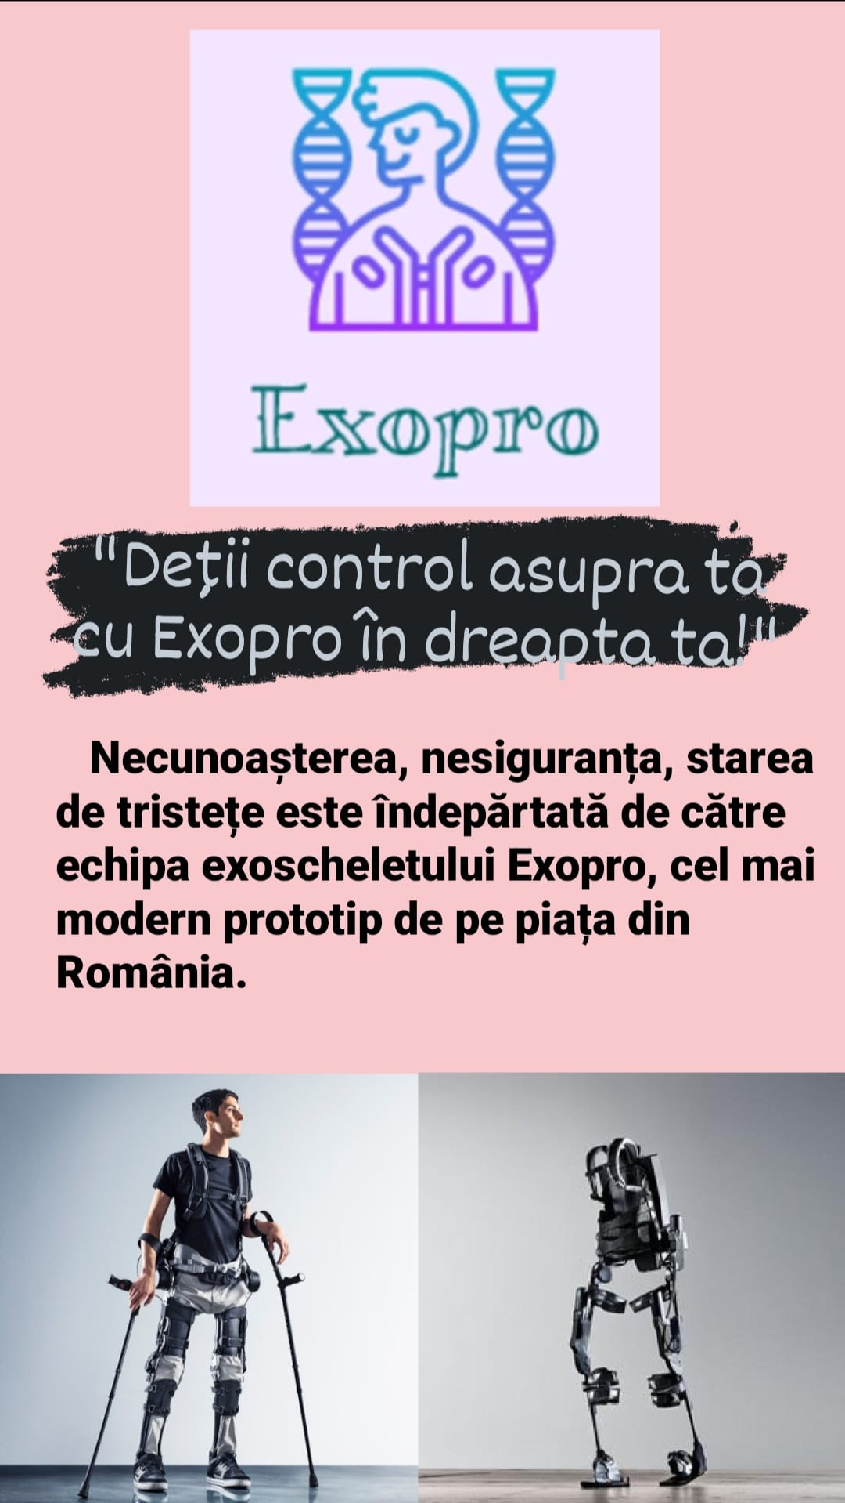
Sloganul oferă spijin și curaj pe noul drum alături de Exopro.
Culorile dau o stare de confort și liniște.
Nume: Exopro
Exo = exoschelet
Pro = avansat
Logo-ul semnifică îmbinarea corpului omenesc cu știința și robotica.

Slide 21
Mulțumesc pentru atenția acordată!

